Slide 1

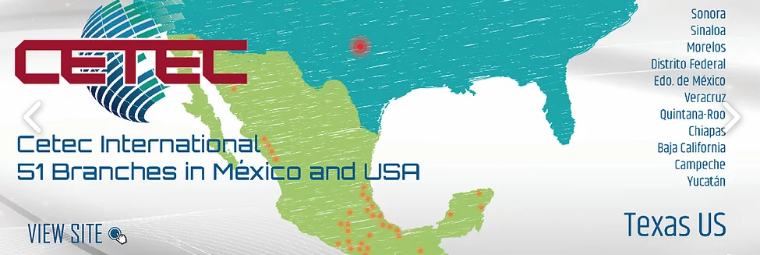

Slide 2

Problema
Daniela necesita conocer las funciones del mouse, para trabajar en su nueva computadora ¿Cómo pude resolver este problema o situación

Slide 3
INTRODUCCIÓN AL USO DEL MOUSE
CLASE 0

Slide 4
Mouse

Slide 5
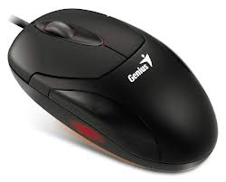
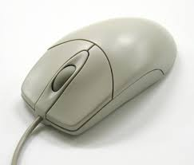
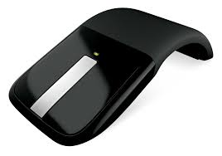
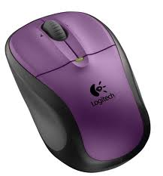
MOUSE
Es un dispositivo apuntador utilizado para facilitar el manejo de un entorno gráfico en una computadora

Slide 6
TIPOS DE MOUSE
Mecánico: este mouse funciona a partir de una pequeña bola de plástico ubicada en la parte inferior del mismo. Al mover esta bola, deslizándola por alguna superficie, se ponen en movimiento unos rodillos ubicados en el interior del periférico

Slide 7
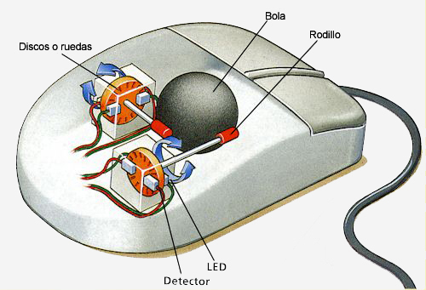
Mouse Mecánico

Slide 8
Mouse Óptico
Óptico: este mouse, a diferencia del anterior, trabaja a partir de un sensor óptico que detecta variaciones en la superficie sobre la que se lo desliza.

Slide 9
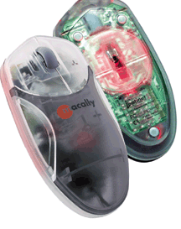
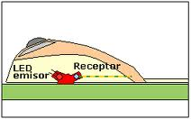
Mouse Óptico

Slide 10
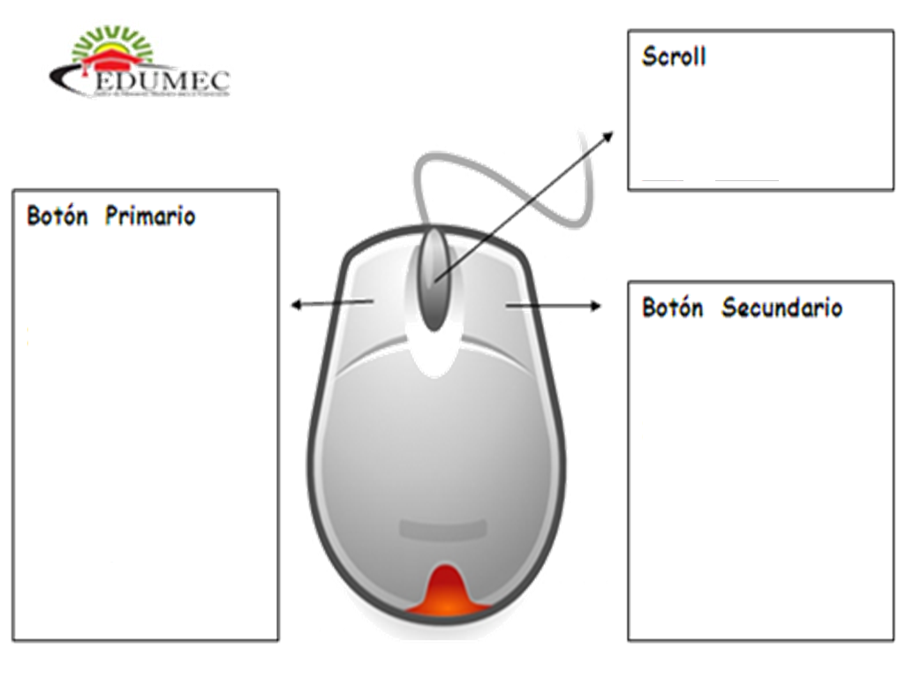
Partes de Mouse

Slide 11
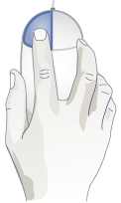

Funciones del Clic Izquierdo
Seleccionar: Clic Izquierdo

Slide 12
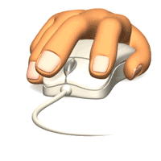
Funciones del Clic Izquierdo
Abrir: Doble Clic Izquierdo

Slide 13

Funciones del Clic Izquierdo
Mover: Clic sostenido y arrastrar

Slide 14
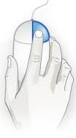
Botón Derecho(Menú Contextual)
Menú Contextual: Es un listado de opciones que aparece cuando el usuario presiona el botón derecho del Mouse

Slide 16
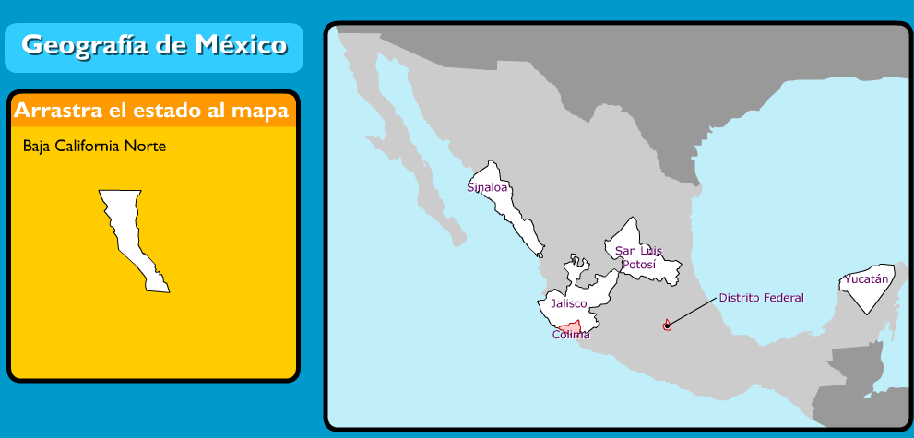
Rompecabezas de México
Arrastrar los estados a donde deben de ir

Slide 17
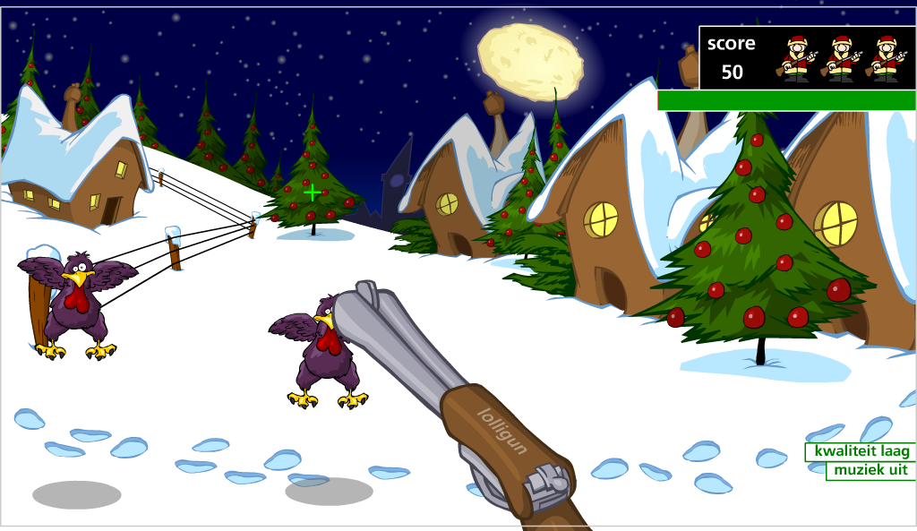
Turkey Shooter
Mover y seleccionar el Mouse

Slide 18
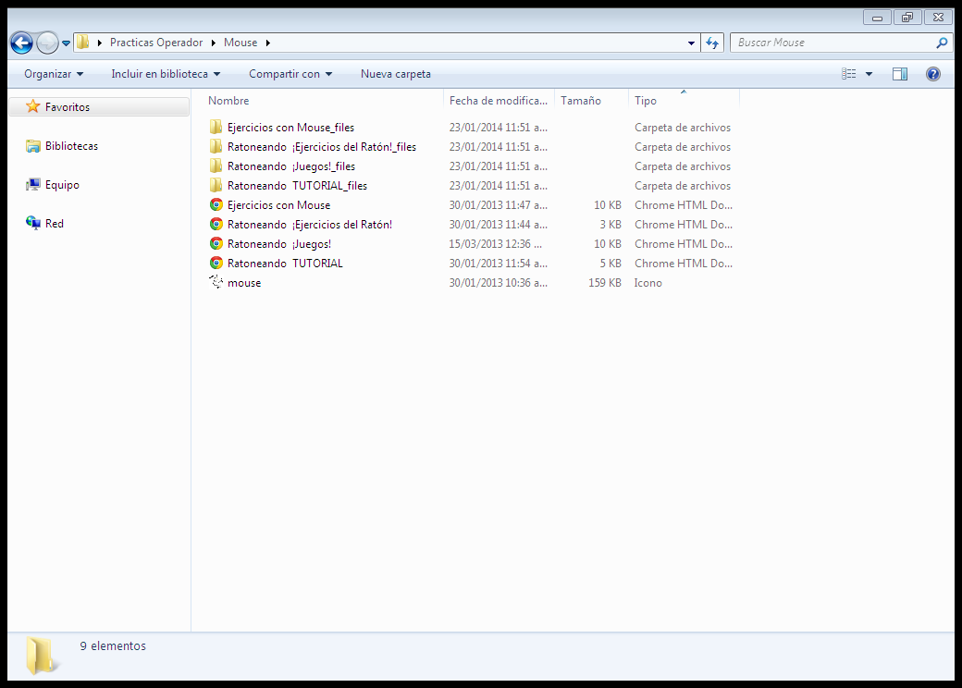
Practicas Operador

Slide 19
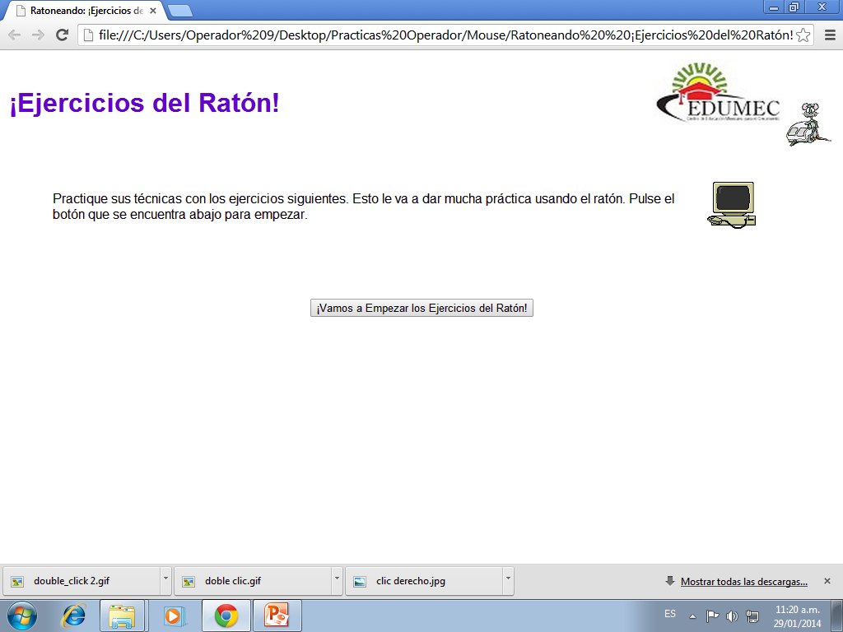

Slide 20
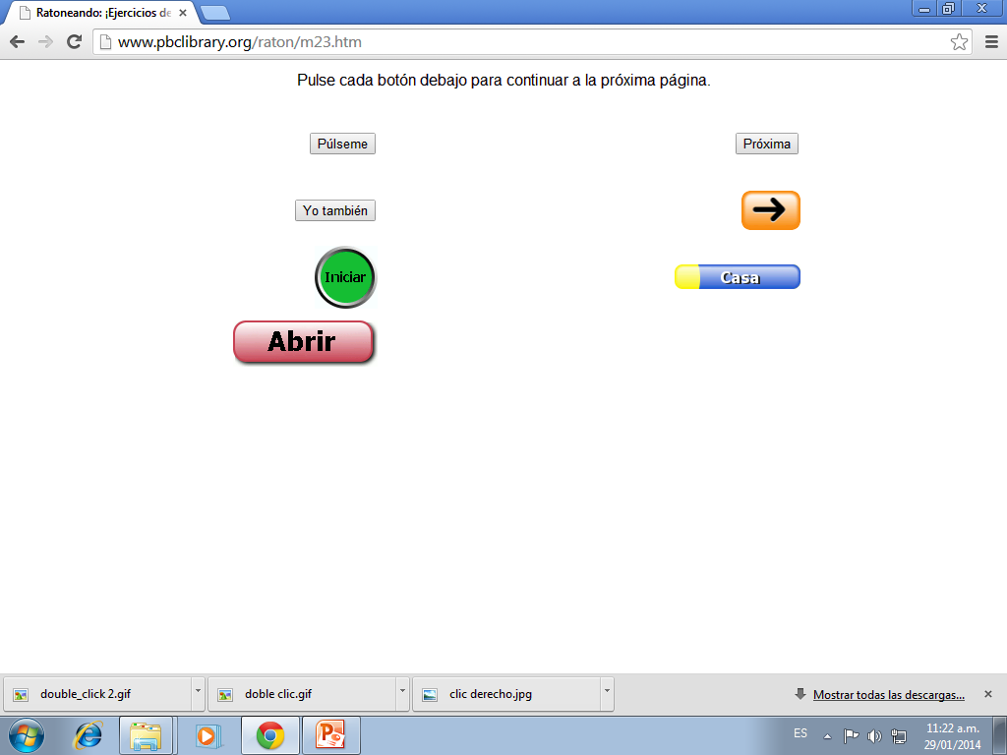
Ratoneando ¡Ejercicios del Ratón!

Slide 21

¿Dudas?

Slide 22


Objetivo

Slide 23
Resolución del
Problema
Daniela necesita conocer las funciones del mouse, para trabajar en su nueva computadora ¿Cómo pude resolver este problema o situación

Slide 24
¿Qué vamos a ver en práctica?

Slide 25


